Slide 1
Kuukausiraportti syyskuu 2015
Sivistystoimiala

Slide 2
Talousarvion seurantaraportti syyskuu 2015
Sivistystoimiala

Slide 4
Toimintakate näyttää viimeisimmän ennusteen mukaan ilman vielä uusia sopeuttamistoimia ylittyvän noin 250.000 euroa.

Slide 5
Sivistystoimiala
  Toiminta ja talous
  Vuosi syyskuun loppuun mennessä on toteutunut suunnitellusti sekä toiminnan, talouden ja henkilötyövuosien osalta. Palveluiden kysyntä on kasvanut elokuussa.
  AMK ja Turun iltalukio aloittavat yhteistyön vieraiden kielten opetuksessa.

Slide 6
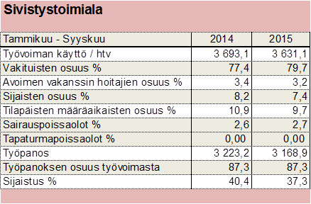
Sivistystoimiala
Työvoiman käytön mittarit 2015 - 8
Henkilötyövuosien määrän väheneminen on melkoisen suuri, kun ottaa huomioon, että toimintojen siirto toimialojen välillä kasvatti henkilötyövuosia + 26 htv.

Slide 7
Toimialojen rakennusinvestointiesitykset ja tilainvestointiohjelma
Tiivistelmä / Sivistystoimiala

Slide 8
Sivistystoimiala

Slide 9
Sivistystoimiala, tilainvestointiohjelma
Puolalan koulun kustannusarvio on noussut 13,1 M€:oon (TA2015 10,5 M€)
Katedralskolan viivästyy: TAE2016 4,958 M€ ja TA2015 vuodelle 2016 oli arvioitu 2,200 M€

Slide 10
Sivistystoimiala, toteutus kaupungin taseen ulkopuolelle

Slide 11
Sivistystoimiala, pienet hankkeet

Slide 12
Tasettikuja 1a ja 1b
Turun ammatti-instituutti/rakentamisen koulutusyksikkö

Slide 13
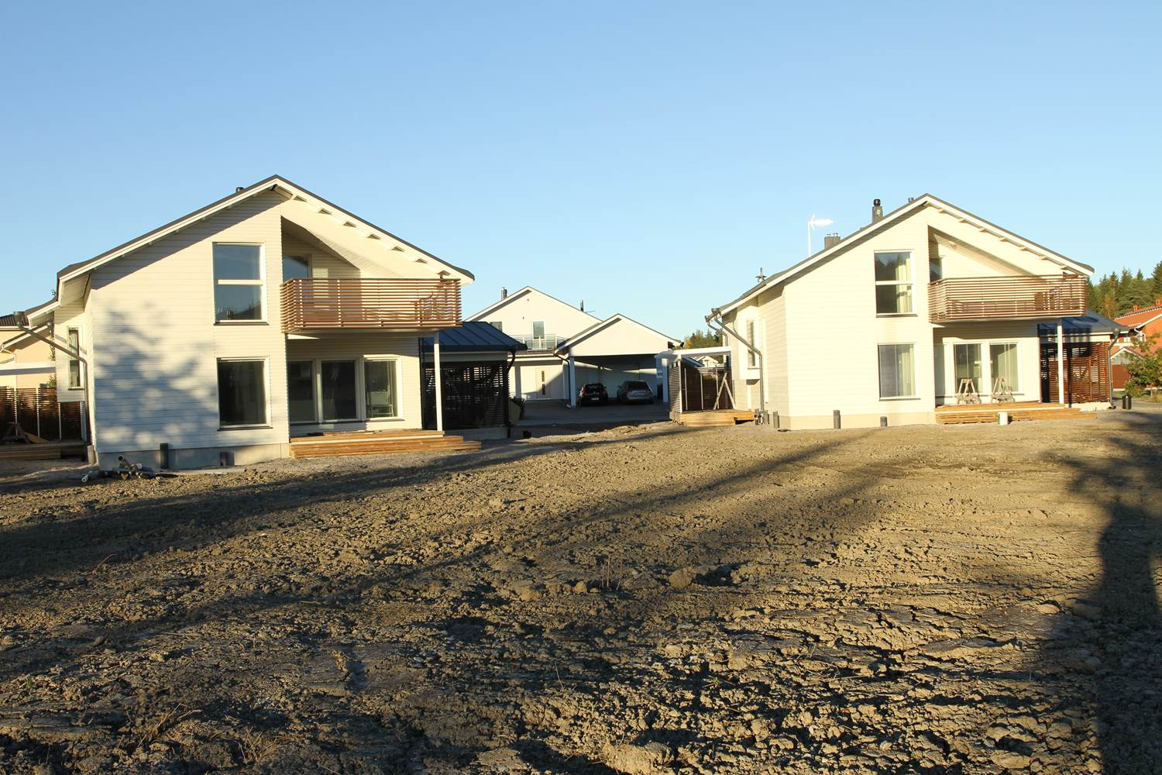

Slide 14
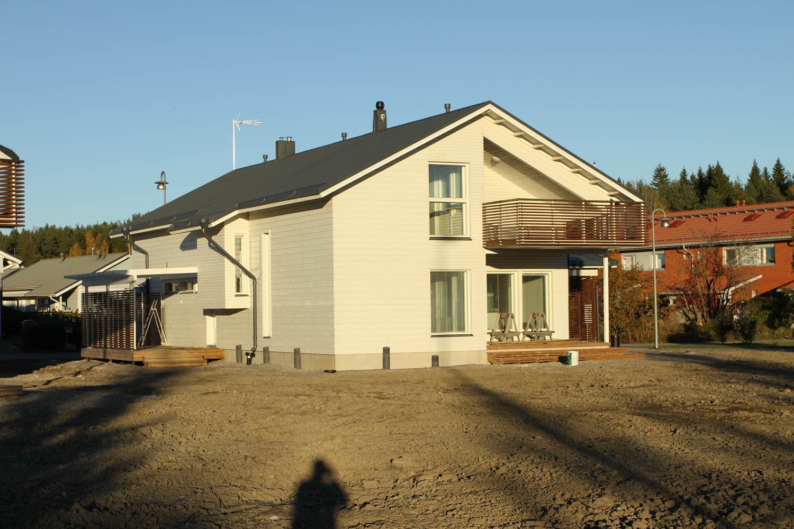
Tasettikuja
Notes:
________________________________________________________________________________________________________________________________________________________________________________________________________________________________________________________________________________________________________________________________________________________________________________________________________________________

Slide 15
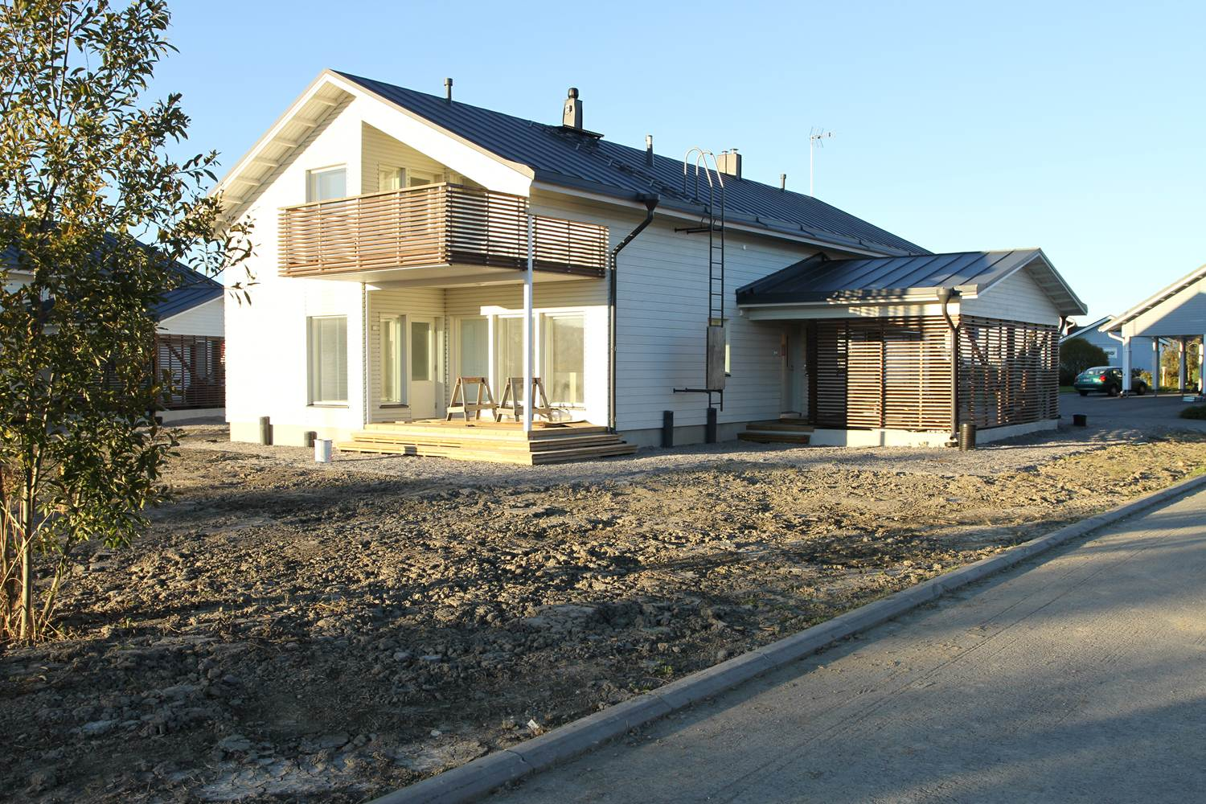

Slide 16
Halmekuja 6
Turun ammatti-instituutti/rakentamisen koulutusyksikkö

Slide 17
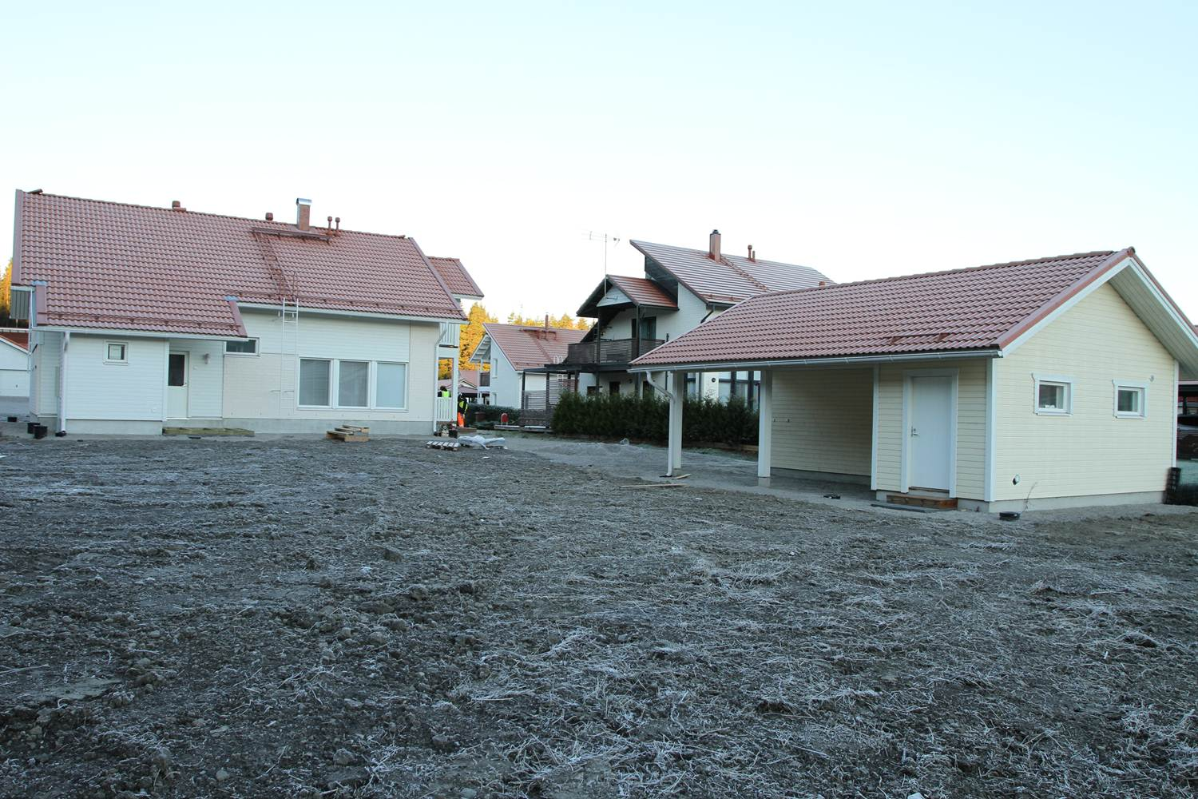

Slide 18
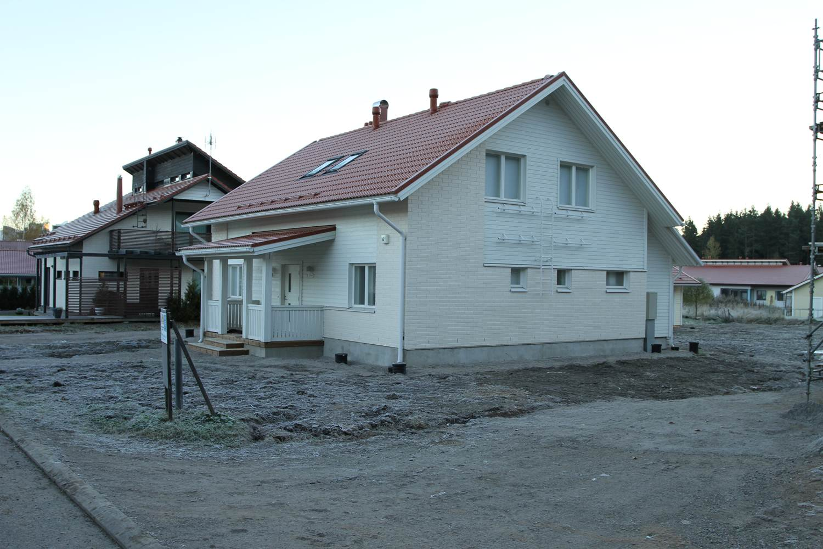

Slide 19
Neitsyt Marian katu 1
Turun ammatti-instituutti/rakentamisen koulutusyksikkö

Slide 20
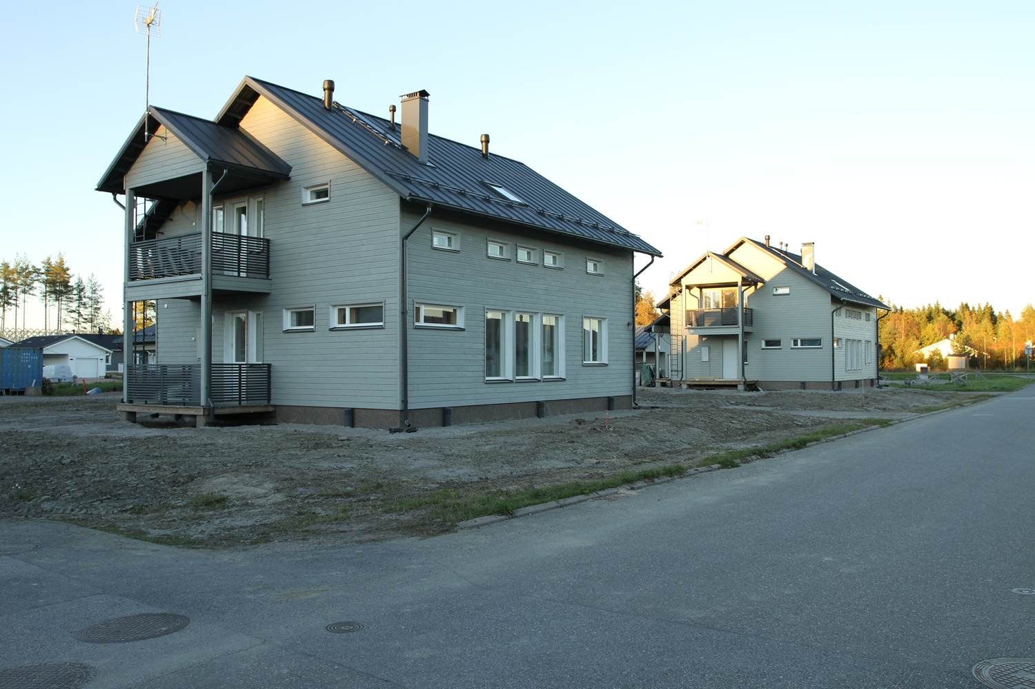

Slide 21
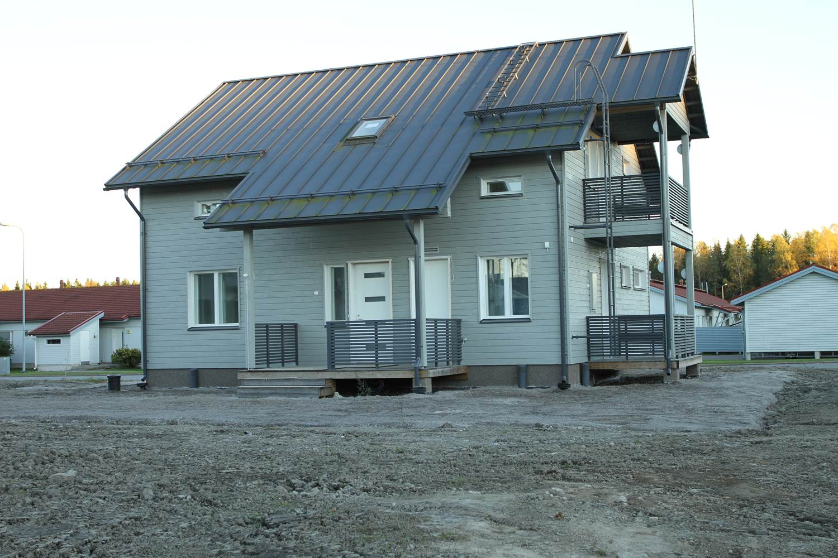

Slide 22
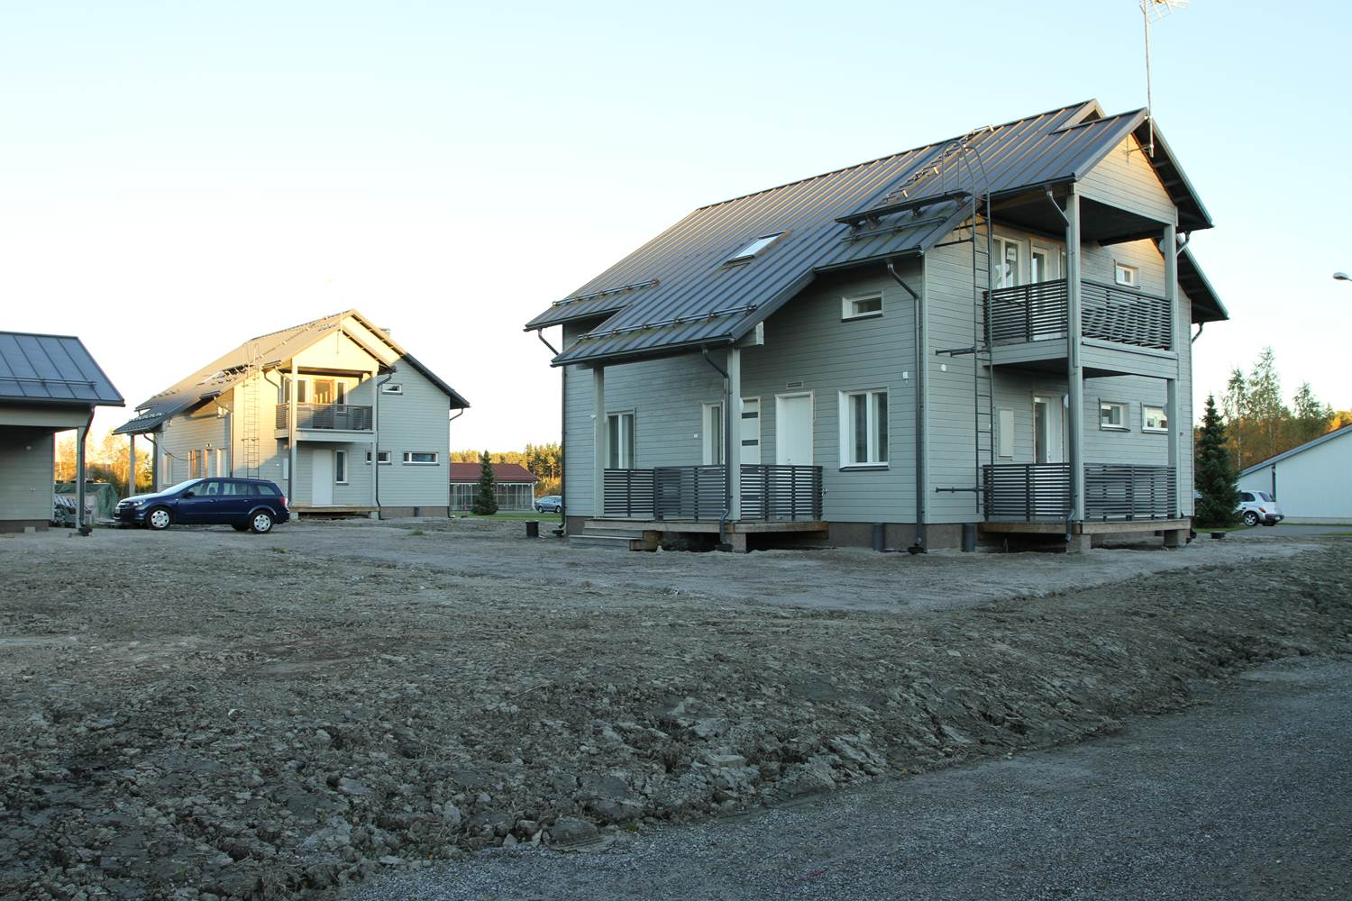

Slide 23
Kiitos!

